Slide 1
СЕМИНАР Укрепление национального потенциала в области городского планирования, жилищного строительства, энергоэффективности и снижения риска бедствий
Реализация Европейской инициативы «Соглашение Мэров» в Армении
Ереван, 13-14 октября 2014г.
Артем Харазян
Эксперт проекта «Соглашение Мэров – Восток»
Notes:
www.eumayors.eu

Slide 2
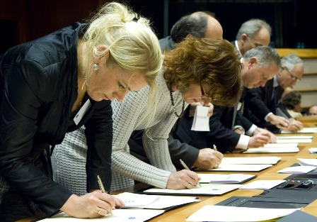
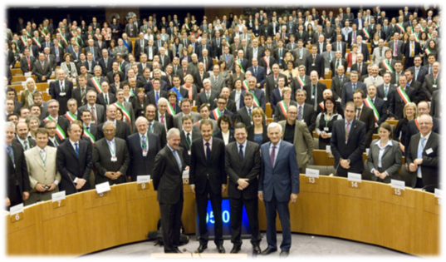
Соглашении Мэров
Данная инициатива оформилась в феврале 2009 г. при участи Генерального директората по вопросам энергетики Европейской Комиссии с целью поддержки местных и региональных органов власти в вопросах устойчивого энергетического развития и противодействия изменениям климата.
Инициатива основывается на добровольных обязательствах сторон-подписантов по выполнению определенных действий и достижению конкретных целей.

Slide 3
Соглашение Мэров призывает:
На местном уровне сократить боле чем на 20% эмиссии CO₂ к 2020г. за счет повышения энергоэффективности и расширения применения возобновляемых источников энергии;
Разработать соответствующую местную (муниципальную) устойчивую энергетическую политику - План действий по устойчивому энергетическому развитию (ПДУЭР);
Создать соответствующую административную структуру для реализации мероприятий предусмотренных в ПДУЭР;
Обеспечить активное участие граждан и других заинтересованных сторон в процесс реализации ПДУЭР – организация Дней Энергии;
Подготавливать периодические отчеты, подтверждающих факт поэтапной реализации ПДУЭР;
Приглашать другие города к участию в инициативе.

Slide 4
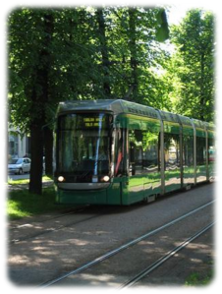
Что даст городу Соглашение Мэров?
Разработка энергетической стратегии
Снижение энергопотребления и уменьшение нагрузки на муниципальный бюджет
Повышение энергетической безопасности
Возможность привлечения инвестиций и создания новых рабочих мест
Улучшение экологической ситуации в городе
Повышение технического потенциала и улучшение знаний
Повышение качества жизни людей
Notes:
4

Slide 5
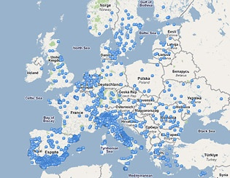
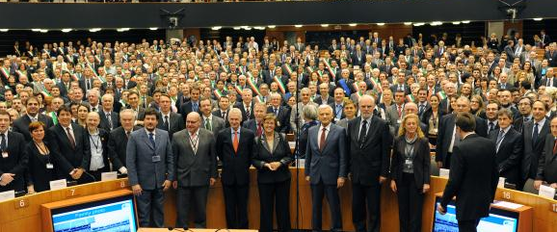
Ключевые показатели Соглашения (по состоянию на октябрь 2014г.)
В 6161 городах (включая более 30 столиц), подписавших Соглашение, проживает около 192,941,672 миллионов жителей;
Около 4000 подготовленных Планов действий по устойчивому энергетическому развитию выявляют возможности для сокращения выбросов в объеме более 150 миллионов тонн/CO₂ в год;
До настоящего времени привлечено инвестиций на общую сумму 2 млрд. Евро.

Slide 6
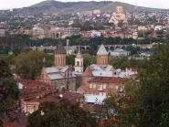
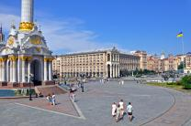
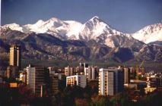
Участники Соглашения Мэров в странах Центральной Азии и Восточного Партнерства (10/2014)
более 135 городов-подписантов
Армения: 8
Грузия: 8
Азербайджан: 1
Беларусь: 9
Казахстан: 9
Киргизия: 2
Молдова: 24
Таджикистан: 1
Туркменистан: 0
Украина: 73
Узбекистан: 0
Общее количество ПДУЭР: 48

Slide 7
Этапы реализации Соглашения
Шаг 2: представить План действий по устойчивому энергетическому развитию (ПДУЭР)
осуществлять
Разработка Плана действий по устойчивому энергетическому развитию в сотрудничестве c местными заинтересованными сторонами и гражданами
- 20% CO₂ ЦЕЛЬ
к 2020
Внедрение мероприятий по устойчивой энергии и сокращению выбросов СО₂
Составление энергети-ческих балансов и базового кадастра выбросов СО₂
Мониторинг состояния и отчеты относительно прогресса в реализации ПДУЭР
Определение долгосроч-ного видения энерге-тической и климатической политики для города
Шаг 3: представить отчет о внедрении ПДУЭР
Формирование Энергетической команды
начинать
мониторинг
& обратная связь
Шаг1: Подписание Соглашения Мэров
Notes:
7

Slide 9
Секторы, входящие в ПДУЭР
Сектор | Включение в ПДУЭР
Муниципальные здания оборуд/помещения | √
Здания, оборудования / помещения, относящиеся к сфере услуг | √
Жилые дома | √
Местный транспорт | √
Локальное производство энергии | рекомендованно
Планирование землепользование | рекомендованно
Общественные закупки | рекомендованно
Работа с жителями и заинтересованными сторонами | рекомендованно
промышленность | оптимальный
другие секторы | См ПДУЭР руководство
4 КЛЮЧЕВЫХ СЕКТОРА, включение которых настоятельно рекомендовано
ПДУЭР должен включать:
БКВ для, по крайней мере, 3 из 4 ключевых секторов
Notes:
Eligibility criteria:
The SEAP must be approved by the respective official body;
The SEAP must contain a clear reference to the CO₂ emissions reduction target (at least 20% by 2020);
The SEAP must include the main results of the BEI, covering at least 3 out of 4 key sectors*;
The SEAP must include a credible set of actions covering at least 2 out of 4 key sectors*;
The SEAP template must be correctly completed (all green fields are compulsory).
* Key sectors: Municipal, Residential, Tertiary, Transport.

Slide 10
Статистика предлагаемых мероприятий по секторам (Украина)
Жилые дома – 35%
Промышленность – 34%
Частный и коммерческий транспорт – 20%
Муниципальные здания и сооружения – 5%
Сектор услуг – 4%
Муниципальный автопарк и гор. транспорт – 1%
Муниципальное освещение – 1%
Notes:
Eligibility criteria:
The SEAP must be approved by the respective official body;
The SEAP must contain a clear reference to the CO₂ emissions reduction target (at least 20% by 2020);
The SEAP must include the main results of the BEI, covering at least 3 out of 4 key sectors*;
The SEAP must include a credible set of actions covering at least 2 out of 4 key sectors*;
The SEAP template must be correctly completed (all green fields are compulsory).
* Key sectors: Municipal, Residential, Tertiary, Transport.

Slide 11
Сотрудничество ряда институций обеспечивает многостороннюю поддержку
Офис Соглашения Мэров
координация, продвижение и помощь
ЕВРОПЕЙСКИЕ УЧРЕЖДЕНИЯ
институционная и финансовая поддержка (EIB, , EBRD, E5P …)
СОВМЕСТНЫЙ ИССЛЕДОВАТЕЛЬСКИЙ ЦЕНТР
методологическая
поддержка
Подписанты
ТЕРРИТОРИАЛЬНЫЕ КООРДИНАТОРЫ
(обласные, региональные и государственные органы)
стратегическое руководство, финансовая и техническая поддержка
СТОРОННИКИ СОГЛАШЕНИЯ
(объединения местных властей)
Поддержка в процессе продвижения и внедрения, налаживание связей

Slide 12
Офис Соглашения Мэров
В Брюсселе
Способствует реализации инициативы на территории Европейского Союза и за его пределами
Обеспечивает административную и техническую поддержку подписавшимся сторона
Контролирует реализацию Соглашения подписантами и поддерживающими структурами
Обеспечивает условия для обмена опытом и налаживание связей
Поддерживает связь с другими инициативами Евросоюза и соответствующими структурами
Notes:
12

Slide 13
Офис Соглашения Мэров Восток
ОCM Восток создан 20 сентября 2011 г. как филиал ОСМ в Брюсселе
Цель нового офиса «привлечь к участию в Соглашении Мэров города стран Восточного партнерства и Центральной Азии»
Оказание технической, консультационной и экспертной поддержки городам-подписантам
Координация взаимодействия между городами, поддерживающими структурами и другими заинтересованными сторонами.
Региональные офисы в Львове, Тбилиси, Ереване и Алмате.
Notes:
13

Slide 14
Координаторы Соглашения
Координаторы Соглашения определяются как организации, которые могут обеспечивать стратегическое руководство, а также техническую и финансовую поддержку муниципалитетам, имеющим политическою волю для присоединения к Соглашению Мэров, но, при этом, не имеющим навыков и/или ресурсов для выполнения своих обязательств в рамках Соглашения, а именно: подготовки и осуществления плана действий по устойчивому энергетическом развитию.
Notes:
14

Slide 15
Сторонники Соглашения
Сторонниками Соглашения являются европейские, национальные и региональные объединения и ассоциации местных властей (органов самоуправления), которые используют свои возможности и связи для продвижения инициативы Соглашения Мэров и поддерживают своих Подписантов в процессе выполнения ими обязательств, взятых в рамках Соглашения.
В определенных случаях в роли Сторонников Соглашения выступают неправительственные организации, работающие в тесном сотрудничестве с муниципалитетами.
Notes:
15

Slide 16
Объединенный Исследовательский Центр
Предоставление научно-технической поддержки при разработке концепции и политики развития, а так же внедрении и мониторинге политики ЕС.
Разработка методологий и руководств по подготовке БКВ и ПДУЭР.
Консультации и аналитическая работа.
Проверка и утверждение ПДУЭР.
Notes:
16

Slide 17
Национальные платформы поддержки Соглашения Мэров
Энергоагенства
Госструктуры
Ассоциации местных органов власти
Проекты и программы ЕК
Банки, фонды
Региональные органы власти
НГО
СОГЛАШЕНИЕ МЭРОВ
www.eumayors.eu
Местные органы власти
Notes:
17

Slide 18
Сайт Соглашения Мэров
Notes:
18

Slide 19
Потенциальные механизмы финансовой поддержки
Европейский банк реконструкции и развития (EBRD)
Всемирный Банк (World Bank)
Европейский инвестиционный банк (EIB)
Экологическая финансовая корпорация Северной Европы (NEFCO)
Азиатский банк развития (ADB)
Международная финансовая корпорация (IFC)
Фонд E5P
Фонд GGF (Green for Growth Fund )
Фонд муниципального финансирования (MFF)
Демонстрационные проекты устойчивого городского развития (SUDEP)
Notes:
19

Slide 20
Статус Соглашения в Армении
Подписант | Дата присоединения | ПДУЭР
Цахкадзор | 09.06.2009г. | Подготовлен
Раздан | 21.05.2013г. | Сбор данных
Апаран | 02.09.2013г. | Опоздание
Спитак | 13.05.2014г. | Сбор данных
Вайк | 22.05.2014г. | Сбор данных
Гюмри | 13.06.2014г. | Ожидается
Артик | 20.06.2014г. | Ожидается
Дилижан | 27.06.2014г. | Ожидается
Notes:
20

Slide 21
Поддерживающие Структуры в Армении
Координатор Соглашения Министерство Энергетики и Природных Ресурсов РА
(19.02.2014г.)
Сторонники Соглашения
Объединение Армянских Общин (27.01.2014г.)
Фонд Энергосбережения (12.02.2014г.)
Notes:
21

Slide 22
План Действий
Привлечение новых подписантов
Оказание технической и консультационной помощи подписантам
Взаимодействие с национальными и международными партнерами
Разработка и распространение информационных материалов
Организация мероприятий по повышению осведомленности
Сотрудничество с поддерживающими структурами на местах
Помощь в идентификации источников финансирования
Notes:
22

Slide 23
Барьеры
Отсутствие квалифицированных кадров (в частности, энергетических менеджеров) для разработки и реализации устойчивой энергетической политики на муниципальном уровне.
Отсутствие системы учета (базы данных) конечного потребления энергии по группам потребителей.
Затруднения в получении необходимой исходной информации по частному сектору
Сложности в получении детализированных данных по потреблению энергии от энергоснабжающих компаний.
Отсутствие в долгосрочных планах развития городов (генпланах) мероприятий по повышению энергоэффективности и применению ВИЭ.
Ограниченность финансовых средств муниципальных бюджетов, имеющих в основном социальную ориентацию и направленных на поддержание коммунальной инфраструктуры.
Низкий потенциал энергосбережения и сокращения выбросов ПГ в большинстве средних и малых городов по причине отсутствия крупных энергопотребителей.
Notes:
23

Slide 24
Дополнительная информация по Соглашению Мэров: www. soglasheniemerov.eu
Спасибо за внимание!

